Slide 1
Sistema de controle de ordens de serviço
TRABALHO FEITO POR: GIOVANNY CELIO RESENDE
RUAN PABLO ALVES SANDES
GABRIEL DAU BORGES
JOÃO VITOR SILVA CURI

Slide 2
Introdução
➤ O sistema tem o objetivo de gerenciar o cadastro de clientes e ordens de serviço.
➤ Visa melhorar o controle e gerenciamento dos equipamentos.
➤ Busca aprimorar a relação loja-cliente, melhorando a comunicação e contato entre ambas as partes.

Slide 3

Problemas de pesquisa
➤ Surgiu a necessidade de um melhor sistema de para o gerenciamento de ordens de serviço e cadastro de cliente, já que o último sistema era antigo e apresentava falhas tanto no cadastro dos equipamentos, quanto no gerenciamento de clientes.
➤ Gerando uma insatisfação dos clientes e problemas de gerenciamento.

Slide 4

SOLUÇÃO
➤ Para resolver os problemas, foi identificado a necessidade de uma sistema mais completo e atualizado que seria eficiente no cadastro e gerenciamento de clientes e ordens de serviço, melhorando a interação com o cliente e o serviço de um modo geral.

Slide 5
OBJETIVOS
OBJETIVO GERAL:
-Garantir uma comunicação com o cliente.
-Gerenciar o equipamento que estão sendo reparados.
OBJETIVO ESPECÍFICO:
-Cadastro do Cliente.
-Cadastro do Equipamento.
-Histórico do Cliente.
-Controle do Ordens de Serviço
-Agilidade nos Serviços.

Slide 6
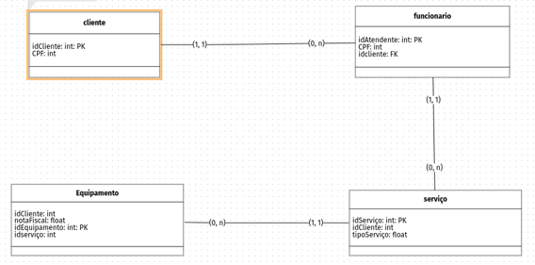
Modelo entidade relacionamento

Slide 7
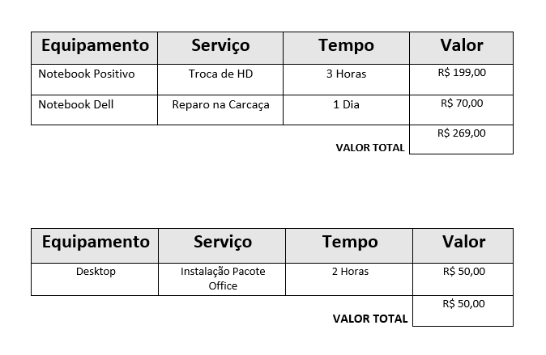
Orçamentos
Exemplos:

Slide 8
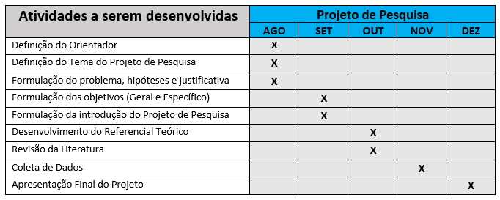
cronograma

Slide 9
Agradecemos a todos pela atenção
ESTAMOS À DISPOSIÇÃO PARA DÚVIDAS E QUESTIONAMENTOS

